Slide 1
Spring Security
제인

Slide 2
Spring Security란
개발자가 커스터마이징이 가능하고 접근권한을 제어할 수 있는 프레임워크이다.
요구조건에 따라 확장이 가능하고 인가 기능과 인증 기능을 제공한다.
프레임워크를 사용하지 않고 코드를 직접 작성할 경우
Spring에서 추구하는 IoC/DI 패턴과 같은 확장 패턴을 염두 해서
인증/인가 부분을 직접 개발하기는 쉽지 않다.
Spring Security에서는 이와 같은 기능들을 제공해 주기 때문에 개발 작업 효율을 높일 수 있다.

Slide 3
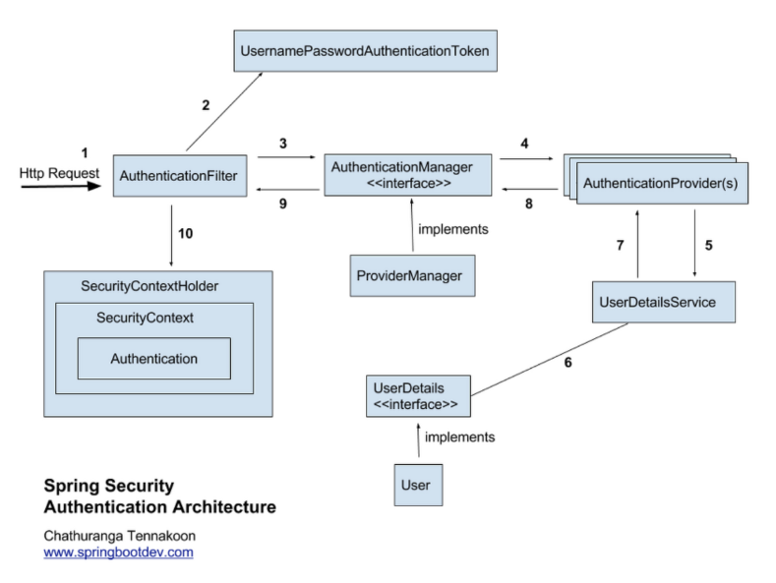
세션 기반 스프링 시큐리티 흐름
사용자가 로그인 정보와 함께 인증 요청한다.
AuthenticationFilter가 요청을 가로채서 UsernamePasswordAuthenticationToken의 인증용 객체를 생성한다. (UsernamePasswordAuthenticationFilter 사용)
AuthenticationManager의 구현체인 ProviderManager에게 생성한 UsernamePasswordToken 객체를 전달한다.
AuthenticationManager는 등록된 AuthenticationProvider들을 조회하여 인증을 요구한다.
실제 DB에서 사용자 인증정보를 가져오는 UserDetailsService에 사용자 정보를 넘겨준다.
넘겨받은 사용자 정보를 통해 DB에서 찾은 사용자 정보인 UserDetails 객체를 만든다. (loadUserByUsername메서드)
AuthenticationProvider들은 UserDetails를 넘겨받고 사용자 정보를 비교한다.
인증이 완료되면 권한 등의 사용자 정보를 담은 Authentication 객체를 반환한다.
다시 최초의 AuthenticationFilter에 Authentication 객체가 반환된다.
Authentication 객체를 SecurityContext에 저장한다.
SecurityContextHolder는 세션 영역에 있는 SecurityContext에 Authentication 객체를 저장한다.

Slide 4
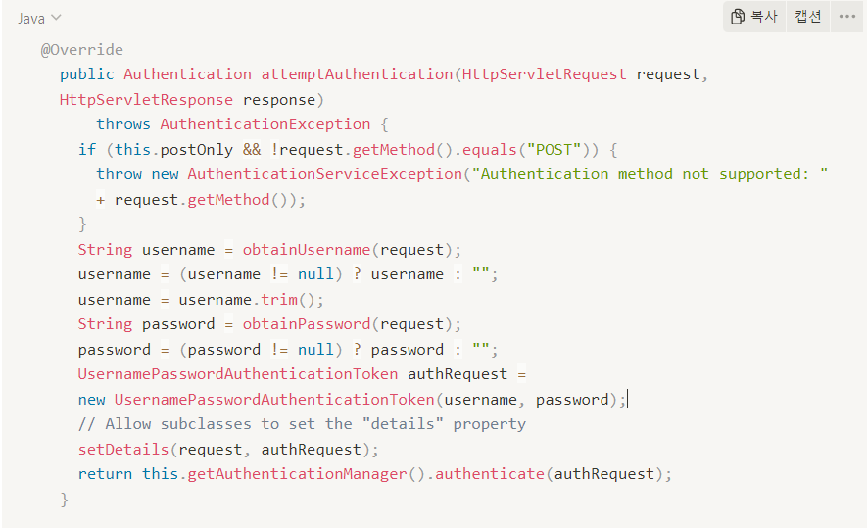
AuthenticationManager, ProviderManager, AuthenticationProvider
UsernamePasswordAuthenticationFilter에 있는 attemptAuthentication메서드에서 요청을 통해 받은 username과 password를 가져온다.
이 username과 password를 기반으로 UsernamePasswordAuthenticationToken을 생성한다.
이 토큰을 AuthenticationManager에 넘김으로써 인증과정을 위임한다.

Slide 5
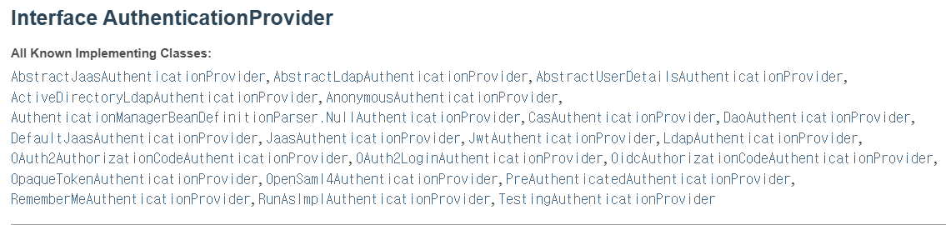
AuthenticationManager, ProviderManager, AuthenticationProvider
여기서 AuthenticationManager은 Spring Security Filter의 인증 수행 방식을 정의하는 API다.
ProviderManager은 AuthenticationManager의 구현체이다. ProviderManager은 AuthenticationProvider의 리스트를 가진다.
AuthenticationProvider는 실제 인증 작업을 수행하는 주체다. 사진과 같이 JWTAuthenticationProvider, UserDetailsAuthenticationProvider 등등 많은 클래스들이 존재한다
ProviderManager의 authenticate메서드가 실행
되면 AuthenticationProvider리스트가 순회하면서
Authentication을 처리할 수 있는지 확인하고 가능
하다면 해당 AuthenticationProvider에게 위임한다.
위임한 AuthenticationProvider의 authenticate 메
서드를 실행해서 인증과정을 수행한다.

Slide 6
AuthenticationManager, ProviderManager, AuthenticationProvider
AuthenticationProvider의 authenticate 메서드를 살펴보면 UserDetailsService에게 인증을 이어서 수행하도록 위임하고 이 클래스의 loadUserByUsername메서드로 로그인한 유저가 실제 DB에 존재하는지 찾도록 한다.
존재한다면 UserDetails를 반환한다.
반환된 UserDetails와 위임되면서 전달된 Authentication 객체, 그리고 유저의 username인 principal을 가지고 인증이 성공된 UsernamePasswordAuthenticationToken을 생성한다.
이 객체가 SecurityContext저장이 되고 인증 과정이 끝나게 된다.
UsernamePasswordAuthenticationToken과 Authentication은 상속 관계에 있다.

Slide 7
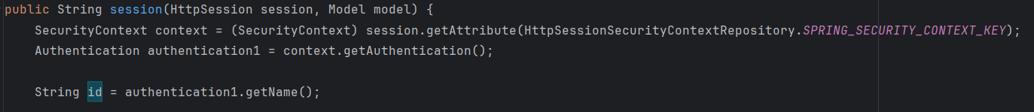
세션 기반 스프링 시큐리티 흐름
세션이 필요한 이유는 사용자가 다시 사이트에 들어와서 요청을 할 때 세션에 있는 SecurityContext를 꺼내서 사용자가 다시 인증할 필요가 없도록 하는 역할이기 때문이다.
이런 식으로 session에 저장되어 있는 SecurityContext를 가져올 수 있다. 그리고 SecurityContext에서 Authentication 객체를 꺼내서 그 안에 사용자 정보를 꺼낼 수 있다.

Slide 8
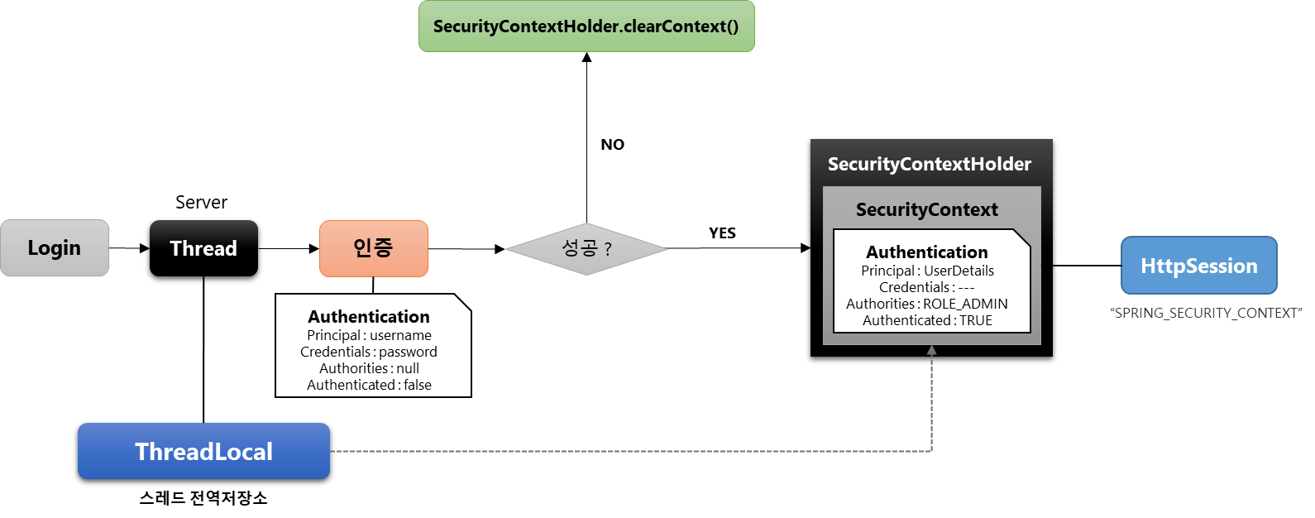
쓰레드 관련한 흐름 설명
1. 사용자가 로그인을 시도한다.
2. 서버에서 쓰레드를 생성한다. 각 쓰레드마다 ThreadLocal이 생성된다. 서로 다른 쓰레드 간 SecurityContext 객체는 서로 공유되지 않는다.
3. 쓰레드가 인증 처리를 수행한다.
4. 만약 인증이 실패하면 SecurityContextHolder.clearContext()를 호출해 SecurrityContextHolder 내 SecurityContext 정보를 초기화 한다.
5. 만약 인증에 성공하면 인증 필터는 SecurityContextHolder 내 SecurityContext 객체에 인증에 성공한 Authentication 객체를 담는다.
6. 최종적으로 SecurityContext는 HttpSession에 저장된다.

Slide 9
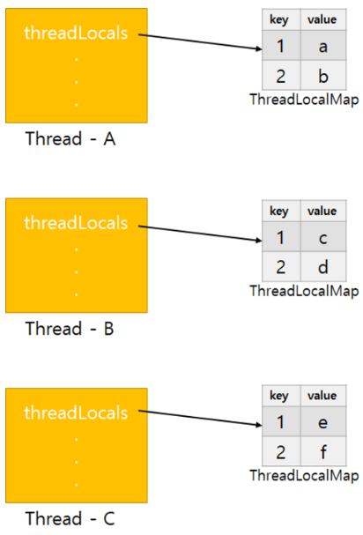
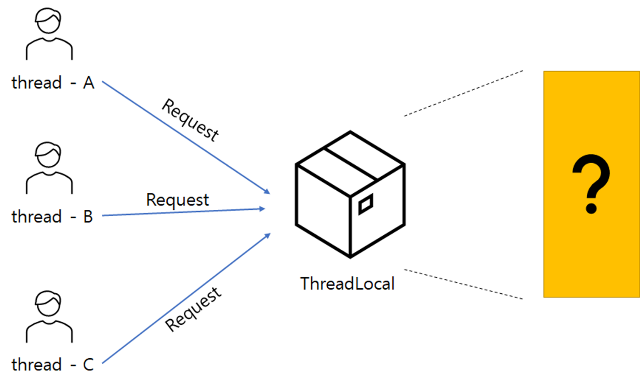
ThreadLocal
요청을 할 때마다 스레드가 생성된다. 그렇게 되면 힙 영역은 공유를 하게 된다.
서버에 있는 객체들은 힙 영역에 생성이 되고 객체를 공유하게 될 것이다. 스레드 마다 영역을 공유하게 되면 문제가 된다.
이 점을 방지하기 위해 Spring Security의 SecurityContextHolder은 ThreadLocal 방식을 사용한다.
ThreadLocal은 스레드별로 저장공간을 제공하는 컨테이너다.
ThreadLocal을 통해 스레드마다 ThreadLocalMap으로 분리되어 있기 때문에 데이터가 겹치지 않고 각 사용자마다의 SecurityContext를 저장하고 불러올 수 있는 것이다.

Slide 10
출처
https://happyzodiac.tistory.com/62
https://velog.io/@gmtmoney2357/%EC%8A%A4%ED%94%84%EB%A7%81-%EC%8B%9C%ED%81%90%EB%A6%AC%ED%8B%B0-Authentication-SecurityContext
https://velog.io/@joon6093/%EA%B3%B5%EB%B6%80%EC%A0%95%EB%A6%AC-Authentication-Security-Context-Security-Context-Holder-Session
https://lealea.tistory.com/142
https://velog.io/@hiy7030/Spring-Security-Session%EC%99%80-Token
https://burningfalls.github.io/java/difference-between-session-and-token-based-authentication/
https://velog.io/@10000ji_/Spring-Security-Authentication-Provider-%EC%9D%B8%EC%A6%9D-%EC%A0%9C%EA%B3%B5%EC%9E%90-%EC%84%A4%EB%AA%85-%EB%B0%8F-%EA%B5%AC%ED%98%84
https://assu10.github.io/dev/2023/11/25/springsecurity-authrorization-1/
https://velog.io/@on5949/SpringSecurity-Authentication-%EA%B3%BC%EC%A0%95-%EC%A0%95%EB%A6%AC
https://gyunny.tistory.com/275
https://dev-swlee.tistory.com/31
https://cjw-awdsd.tistory.com/45
https://programmer93.tistory.com/68#google_vignette
https://loginshin.tistory.com/98
https://sabarada.tistory.com/163

